Slide 1
TRƯỜNG THPT XUÂN DIỆU
TẬP THỂ LỚP 11A1
CHÀO MỪNG QUÝ THẦY CÔ GIÁO
VỀ DỰ GIỜ .
GV: TRẦN VĂN CHIẾN

Slide 2
KHỞI ĐỘNG
NÊU TÊN CÁC NƯỚC TƯƠNG ỨNG VỚI
CÁC LÁ CỜ DƯỚI ĐÂY
GAME
SIÊU TRÍ TUỆ VIỆT NAM
1
2
3
Bồ Đào Nha
Pháp
Thụy Sĩ
4
5
6
Áo
Đức
Hy Lạp

Slide 3
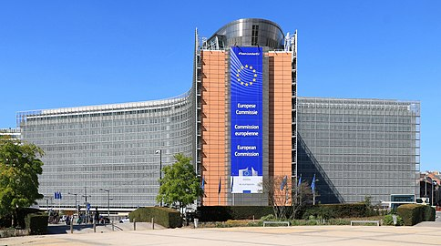
LIÊN MINH CHÂU ÂU (EU)
BÀI 9: LIÊN MINH CHÂU ÂU – MỘT LIÊN KẾT KINH TẾ KHU VỰC LỚN

Slide 4
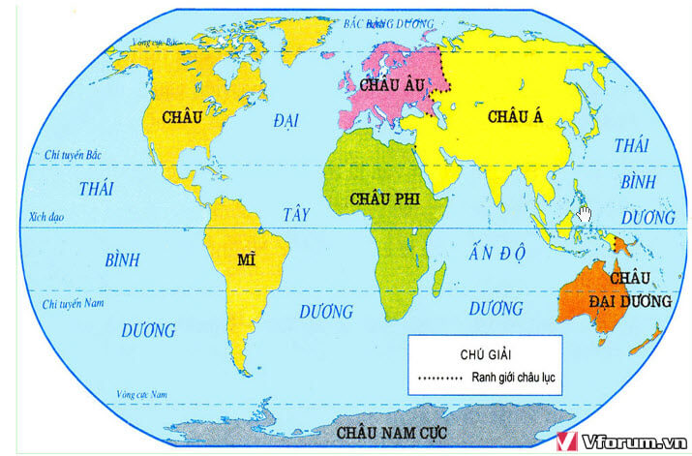
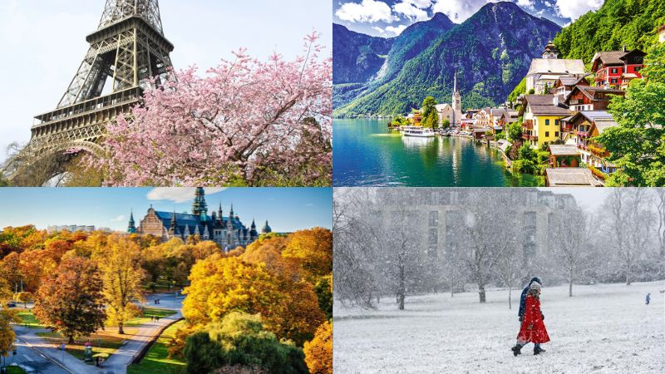
Khu vực hóa dựa trên cơ sở tương đồng về địa lí, văn hóa, xã hội hoặc có chung mục tiêu và lợi ích phát triển.

Slide 5
NỘI DUNG BÀI HỌC
QUY MÔ, MỤC TIÊU VÀ
THỂ CHẾ HOẠT ĐỘNG CỦA EU
Quy mô
Mục tiêu
Thể chế hoạt động
VỊ THẾ CỦA EU TRONG
NỀN KINH TẾ THẾ GIỚI
MỘT SỐ BIỂU HIỆN CỦA HỢP
TÁC VÀ LIÊN KẾT TRONG EU

Slide 6
I. QUY MÔ, MỤC TIÊU VÀ THỂ CHẾ HOẠT ĐỘNG CỦA EU
1. Quy mô
Dựa vào SGK/trang 37, em hãy hoàn thành sơ đồ sau:
1957
1967
1993
Năm
Nay
Sự kiện
Cộng đồng
kinh tế châu Âu (6 thành viên)
Cộng đồng
châu Âu
(tiền thân EU)
EU chính thức được thành lập
Hiệp ước Ma-xtrích có hiệu lực
Sơ đồ quá trình hình thành của EU

Slide 7
- Số thành viên: tăng .(từ 5 nước thành viên lên 27 nước thành viên )
- Diện tích: tăng 3,8 lần
- Số dân: tăng 2,7 lần
- GDP: tăng 15,5 lần
BẢNG 9.1. QUY MÔ CỦA EU QUA CÁC NĂM
Năm | Số thành viên (quôc gia) | Diện tích (nghìn km²) | Số dân (triệu người) | GDP (nghìn tỉ USD)
1957 | 6 | 1 282,7 | 167,0 | 1,1
1993 | 12 | 2 452,6 | 349,1 | 6,8
1995 | 15 | 3 313,5 | 445,9 | 8,3
2004 | 25 | 4 666,7 | 457,2 | 11,4
2007 | 27 | 5 015,5 | 495,0 | 14,7
2013 | 28 | 5 072,1 | 506,0 | 15,3
2021 | 27 | 4 829,6 | 447,7 | 17,1

Slide 8
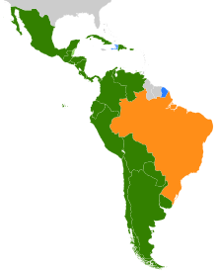
EU là tổ chức khu vực có quy mô lớn về số thành viên, diện tích, số dân, GDP và vẫn đang có xu hướng tiếp tục mở rộng.
- Số thành viên: 27 quốc gia thành viên
- Diện tích: 4,8 triệu km²
- Số dân: chiếm khoảng 5,8% số dân thế giới
- GDP: chiếm 17,8% GDP thế giới.
So sánh về đóng góp GDP của EU và khu vực Mỹ La tinh
6%
GDP

Slide 9
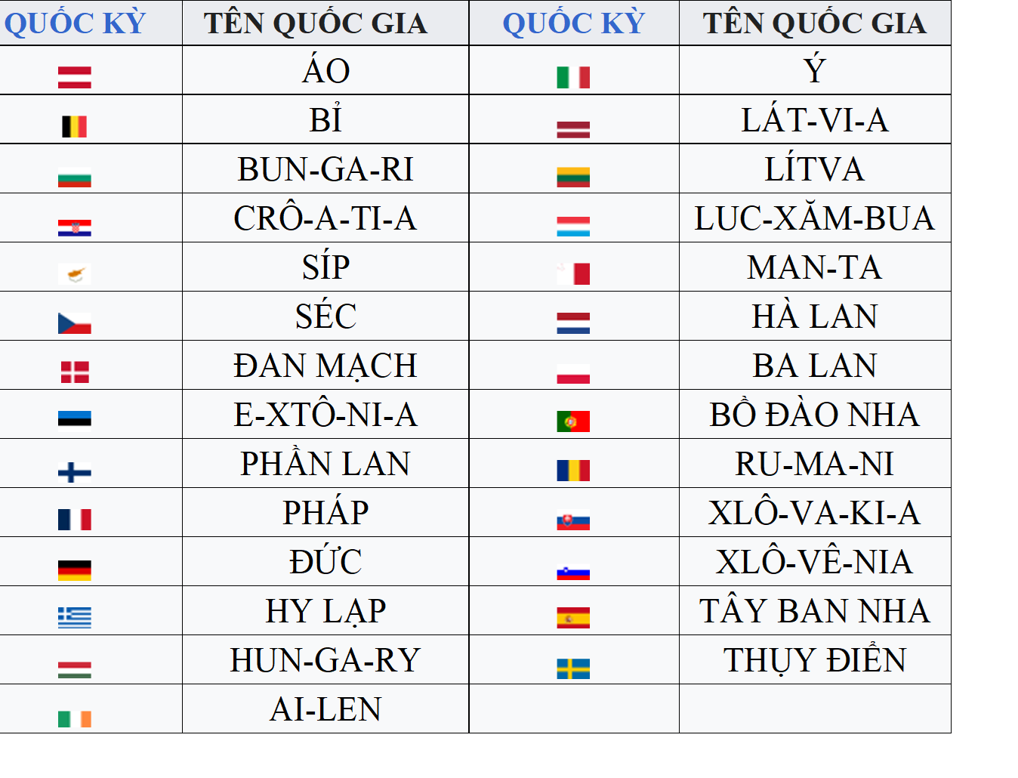
Quan sát bản đồ, em hãy kể tên các nước trong Liên minh châu Âu.

Slide 10
2. Mục tiêu
THẢO LUẬN cặp đôi
HĐ NHÓM: 03 phút
Nhiệm vụ
- Phiếu học tập số 1
- Phiếu học tập số 2
- Phiếu học tập số 3
- Phiếu học tập số 4

Slide 11
PHIẾU HỌC TẬP SỐ 1
Câu 1: Đọc thông tin về Hiệp ước Ma-xtrích (1993) và SGK, em hãy cho biết
- Hiệp ước Ma-xtrích có hiệu lực từ ngày nào?
- Theo hiệp ước Ma-xtrích, ba trụ cột của EU là gì?
- Ba trụ cột của EU được hình thành đã phản ánh mục tiêu của EU là gì?
PHIẾU HỌC TẬP SỐ 2
Câu 2: Quan sát Hình 9.2. Ba trụ cột của EU theo hiệp ước Ma-xtrích/SGK trang 38, em hãy mô tả hình vẽ. Theo em, ba trụ cột của EU được hình thành đã phản ánh mục tiêu của EU là gì?

Slide 12
PHIẾU HỌC TẬP SỐ 3
Câu 3: Đọc thông tin về Hiệp ước Li-xbon (2009) và SGK, em hãy cho biết :
- Hiệp ước Li-xbon có hiệu lực từ ngày nào?
- Những thay đổi chủ yếu của Hiệp ước Li-xbon so với các hiệp ước trước đó là gì?
PHIẾU HỌC TẬP SỐ 4
Câu 4: Đọc thông tin về Hiệp ước Li-xbon (2009) và SGK, em hãy cho biết mục tiêu hiện nay của EU là gì?

Slide 13
ĐÁP ÁN PHIẾU HỌC TẬP SỐ 1
- Hiệp ước Ma-xtrích có hiệu lực từ ngày 01/11/1993
- Theo hiệp ước Ma-xtrích, ba trụ cột của EU là:
+ Trụ cột thứ nhất là Cộng đồng châu Âu (liên minh kinh tế)
+ Trụ cột thứ hai hướng tới các chính sách an ninh và đối ngoại chung (liên minh chính trị )
+ Trụ cột thứ ba tập trung vào sự hợp tác của cảnh sát và tư pháp (hợp tác về tư pháp)
- Ba trụ cột của EU được hình thành đã phản ánh mục tiêu của EU là xây dựng EU thành khu vực tự do và liên kết chặt chẽ.
PHIẾU HỌC TẬP SỐ 1
Câu 1: Đọc thông tin về Hiệp ước Ma-xtrích (1993) và SGK, em hãy cho biết
- Hiệp ước Ma-xtrích có hiệu lực từ ngày nào?
- Theo hiệp ước Ma-xtrích, ba trụ cột của EU là gì?
- Ba trụ cột của EU được hình thành đã phản ánh mục tiêu của EU là gì?

Slide 14
ĐÁP ÁN PHIẾU HỌC TẬP SỐ 2
PHIẾU HỌC TẬP SỐ 2
Câu 2: Quan sát Hình 9.2. Ba trụ cột của EU theo hiệp ước Ma-xtrích/SGK trang 38, em hãy mô tả hình vẽ. Theo em, ba trụ cột của EU được hình thành đã phản ánh mục tiêu của EU là gì?
Mô tả hình vẽ
- Trong hình vẽ là hình ảnh của ngôi nhà với các bộ phận là:
+ Phần mái nhà tượng trưng cho liên minh châu Âu
+ 3 cột chống nhà tượng trưng cho 3 trụ cột của liên minh châu Âu.
- Ba trụ cột của EU được hình thành đã phản ánh mục tiêu của EU là xây dựng EU thành khu vực liên kết chặt chẽ (kinh tế, đối ngoại, an ninh,tư pháp).

Slide 15
ĐÁP ÁN PHIẾU HỌC TẬP SỐ 3
- Hiệp ước Li-xbon có hiệu lực từ ngày 01/12/2009
- Những thay đổi chủ yếu của Hiệp ước Li-xbon so với các hiệp ước trước đó là:
+ Hiệp ước Li-xbon đã hủy bỏ kết cấu ba trụ cột: một pháp nhân duy nhất là Liên minh châu Âu…
+ Những quyền lợi mới cho công dân EU: công dân EU có thể được tham gia vào công việc của Ủy ban châu Âu (đề xuất pháp lý)…
+ Các chính sách mới: Thỏa thuận xanh châu Âu…
+ Thể chế và chức vụ lãnh đạo: Chủ tịch Hội đồng Châu Âu sẽ được bầu ra với nhiệm kỳ 2 năm rưỡi…
+ Hệ thống biểu quyết: Quy tắc biểu quyết đa số …
+ Những thay đổi liên quan đến thương mại và đầu tư: Nghị viện châu Âu được trao quyền lực lớn hơn
PHIẾU HỌC TẬP SỐ 3
Câu 3: Đọc thông tin về Hiệp ước Li-xbon (2009) và SGK, em hãy cho biết :
- Hiệp ước Li-xbon có hiệu lực từ ngày nào?
- Những thay đổi chủ yếu của Hiệp ước Li-xbon so với các hiệp ước trước đó là gì?

Slide 16
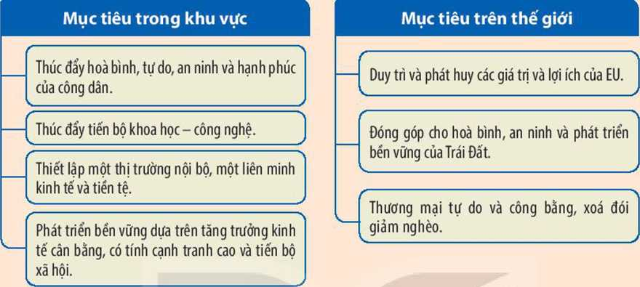
ĐÁP ÁN PHIẾU HỌC TẬP SỐ 4
Câu 4: Mục tiêu hiện nay của EU là:
PHIẾU HỌC TẬP SỐ 4
Câu 4: Đọc thông tin về Hiệp ước Li-xbon (2009) và SGK, em hãy cho biết mục tiêu hiện nay của EU là gì?

Slide 17
- Hiệp ước Li-xbon (2009)
+ Mục tiêu theo Hiệp ước Li-xbon là mục tiêu hiện nay của EU.
+ EU xác định xây dựng một khu vực hoà bình, tự do, phát triển bền vững và chuyển đổi kĩ thuật số
+ EU cũng tăng cường vai trò của mình trên thế giới, cả về kinh tế và an ninh, hoà bình.

Slide 18
Thoả thuận xanh châu Âu (European green deal)
Mục tiêu của EU hiện nay được nói tới trong video là mục tiêu gì?
Notes:
Thoả thuận xanh châu Âu (European green deal) là kế hoạch hành động của EU nhằm đưa EƯ trở thành lục địa trung hoà vể khí hậu (lượng khí nhà kính phát thải không nhiều hơn mức mà hệ sinh thái có thể hấp thụ tự nhiên) và có một nển kinh tế hiện đại, hiệu quả về tài nguyên và cạnh tranh. Các hành động cụ thể là cắt giảm phát thải khí nhà kính, đầu tư vào công nghệ xanh, bảo vệ môi trường tự nhiên và giải quyết những hậu quả không thể tránh khỏi của biến đổi khí hậu.

Slide 19
3. Thể chế hoạt động:
THẢO LUẬN NHÓM – nhóm cặp đôi
HĐ NHÓM: 03 phút
Nhiệm vụ
- Phiếu học tập số 5
- Phiếu học tập số 6

Slide 20
ĐÁP ÁN PHIẾU HỌC TẬP SỐ 5
- Các cơ quan đầu não của EU gồm: Hội đồng châu Âu, Nghị viện châu Âu, Ủy ban liên minh châu Âu, Hội đồng bộ trưởng EU, Tòa án châu Âu, Cơ quan kiểm toán.
- Hoạt động của các cơ quan đầu não:
+ Hội đồng châu Âu: quyết định cơ bản của những người đứng đầu nhà nước.
+ Nghị viện châu Âu: kiểm tra các quyết định của UB liên minh châu Âu, tham vấn và ban hành các quyết định và luật lệ.
+ UB liên minh Châu Âu: Đưa ra những dự thảo nghị quyết và dự luật
+ Hội đồng bộ trưởng EU: quyết định các dự thảo nghị quyết và dự luật do Uỷ ban liên minh châu Âu dự thảo.
+ Tòa án châu Âu và cơ quan kiểm toán là những cơ quan chuyên môn.

Slide 21
PHIẾU HỌC TẬP SỐ 5
Câu 1: Quan sát Hình 9.3. Các cơ quan thể chế của EU/SGK trang 39, em hãy phân tích sơ đồ
PHIẾU HỌC TẬP SỐ 6
Câu 2: Đọc thông tin mục 3.Thể chế hoạt động của EU trang 39, 40, em hãy hoàn thành bảng sau
 | Hội đổng châu Âu | Nghị viện châu Âu | Uỷ ban châu Âu | Hội đồng Liên minh châu Âu
Thành phần/ Đại diện
Vai trò
Nhiệm vụ

Slide 22
ĐÁP ÁN PHIẾU HỌC TẬP SỐ 6
 | Hội đồng châu Âu | Nghị viện châu Âu | Uỷ ban châu Âu | Hội đồng Liên minh châu Âu
Thành phần/ Đại diện
Vai trò
Nhiệm vụ
Gồm Chủ tịch, Uỷ viên và các ban chức năng
Gồm các bộ trưởng, đại diện cho các chính phủ
Gồm 27 nguyên thủ các nước.
Đại diện cho công dân EU
Cơ quan quyền lực cao nhất của EU
Cơ quan làm luật của EU
Cơ quan điều hành, đại diện cho lợi ích chung
Cơ quan làm luật của EU
- Quyết định đường lối chính trị của EU
- Trao đổi về thể chế, hiến pháp, chính sách kinh tế, tiền tệ
- Lập pháp: thông qua luật (cùng với Hội đồng Liên minh), quyết định các thoả thuận quốc tế, rà soát chương trình làm việc của Uỷ ban
- Đề xuất luật
- Điều hành, giám sát thực hiện pháp luật
- Đại diện cho EU về đối ngoại, đàm phán quốc tế
- Đàm phán và thông qua luật
- Phối hợp với các quốc gia thành viên về: kinh tế, giáo dục, văn hoá, việc làm.
- Không phải cơ quan làm luật.

Slide 23
3. Thể chế hoạt động:
- Bốn cơ quan thể chế ra quyết định chính và điều hành EU là Hội đồng châu Âu, Hội đồng Liên minh châu Âu, Uỷ ban châu Âu và Nghị viện châu Âu.
- Các cơ quan này có chức năng riêng biệt, phối hợp chặt chẽ với nhau nhằm ra quyết định và điều hành hoạt động của EU.

Slide 24
HOẠT ĐỘNG LUYỆN TẬP
Câu 1: Đến năm 2021, EU có bao nhiêu quốc gia thành viên.
A. 20
B. 21.
C. 27.
D. 28.

Slide 25
HOẠT ĐỘNG LUYỆN TẬP
Câu 2: Cơ quan quyền lực cao nhất của EU là.
A. Uỷ ban châu Âu
B. Hội đồng Liên minh châu Âu.
C. Nghị viện châu Âu.
D. Hội đồng châu Âu.

Slide 26
HOẠT ĐỘNG LUYỆN TẬP
Câu 3: Mục tiêu từ khi thành lập của EU là mục tiêu theo hiệp ước
A. Hiệp ước Li-xbon
B. Hiệp ước Ma-xtrích .
C. Hiệp ước Amsterdam .
D. Hiệp ước Nice .

Slide 27
HOẠT ĐỘNG LUYỆN TẬP
Câu 4: Theo em, nếu Việt Nam nộp xin gia nhập EU thì khả năng được duyệt không? Vì sao?

Slide 28
KÍNH CHÚC QUÝ THẦY CÔ GIÁO SỨC KHỎE, CHÚC CÁC EM HỌC SINH HỌC TỐT .

